Slide 1

HSK1 第3课 教学课堂中老师涉及的英语句子
P49.疑问代词“什么”
疑问代词“什么”表示疑问，用在疑问句中可直接做宾语。或者与后接 名词性成分一起做宾语。
The interrogative pronoun “什么”is used in interrogative sentences, serving as the object by itself or together with a nominal element following it.
P51.“是”字句
“是”字句是由“是”构成的判断句，用于表达人或事物等于什么或者属于什么。其否定形式是在“是”前加上否定副词“不”。“
是”sentence is a determinative sentence with“是”indicating what somebody or something equals or belongs to.The negative sentence is formed byadding the negative adverb“不”before“是”.
P52.用“吗”的疑问句
疑问助词“吗”表示疑问语气，用在陈述句句尾构成疑问句。
The particle““吗”indicates an interrogative mood.When““吗”is added at the end of a declarative sentence. the declarative sentence turns into a question.

Slide 2
HSK1 第3课 教学课堂中老师涉及的英语句子
P56-P59.拼音 1- 发音辨析:声母j、q、x和z、c、s
j、q、x是舌面音，发]、q时舌面要与硬腭接触，j没有强烈的气流呼出，而q有强烈的气流呼出。发x时，舌面接近硬腭，但不要接触，始终保持一条缝隙。
j.q and x are known as coronals. The surface of the tongue touches the hard palate when pronouncing /and q.While q brings out a strong airflow.j doesn't. When x is pronounced, the surface of the tongue approaches the hard palate without reaching it, leaving a gap in between.
z、c、s是舌尖前音。发z、c时，舌尖前部与上齿背接触，然后马上打开形成缝隙，z没有强烈的气流通过，而c有明显的气流通过。发s时，舌尖前与上齿背始终不接触，保留缝隙使气流流出。
z.c and s are dentals. When pronouncing zand c,the front part of the tongue tip touches the inner surface of the upper teeth and then immediately parts with it,forming a gap in between. z is pronounced with no strong airflow,while c comes with an obvious airflow. When pronouncing sthe front part of the tongue tip stays away from the inner surface of the upper teeth all along, leaving a gap for the airflow to get through.

Slide 3
HSK1 第3课 教学课堂中老师涉及的英语句子
P60.拼音 1-发音辨析：韵母i u ü
i和ü是发音位置相同、嘴唇形状不同的两个韵母，发i时嘴唇的形状是平的，而发ü时一定要圆唇。练习时可以先发好i，保持发音部位不动，然后把嘴唇圆起来就可以发出。
The finals i and ü share the same position of articulation,but are pronounced with the lips in different shapes.When pronouncing i,the lips are relaxed; when pronouncing ü,the lips must be rounded. To practice the two sounds,you can say i firstthen keep your tonguc where it is and round your lips to pronounce ü.
u和u都是圆唇音，但是发音时ü的舌位在前，舌尖抵住下齿背，而u的 什 么舌位在后，舌尖不能和下齿背接触，舌头要尽力往后收才能发对。
Both u and üare pronounced with rounded lips.When saying ü,the tongue is in a front position, with the tip pressing the inner surface of the lower teeth;when saying u,the tongue is in a back position, with the tip staying away from the inner surface of the lower teeth,and the tongue should be held backwards to pronounce the sound right.

Slide 4
HSK1 第3课 教学课堂中老师涉及的英语句子
P65-P67.拼音规则(2):单韵母ü和ü开头的韵母跟j q x相拼的规则
ü和ü开头的韵母跟声母jqx相拼的时候，ü上两点要省略，如写成ju qu.xu;但是跟声母l.n相拼的时候，仍然要写成lu.nü。
When ü or a final beginning with ü follows j.q orthe two dots on the top of ü should be removed,for example,juqu,xu.However, if the initial is or n, the form is i and nü respectively.

Slide 5
教学内容和目标
学生能够了解并掌握
重点词语
（1）这些词义和用法：叫、名字、老师、学生、人的词义和用法
（1）疑问代词“什么”
（2）“是”字句
语言点
（3）用“吗”的疑问句
（1）熟悉j q x和z c s发音区别、正确发音
（2）熟悉i u ü的发音区别、正确发音
语音
（3）熟悉ü和ü开头的韵母跟jqx相拼的规则
（4）熟悉并掌握“不”的变调
（1）熟练认读本课生词
（2）掌握 𠃌 ㇃ 两种笔画的正确写法
汉字
（3）独立书写“月、心、中、人”
（4）了解先横后竖，先撇后捺笔顺规则
（1）询问和回答姓名
（2）询问和回答职业、国籍
功能
（3）介绍他人的姓名、职业、国籍

Slide 6



Standard Course
HSK 1
Lesson 3

Slide 7
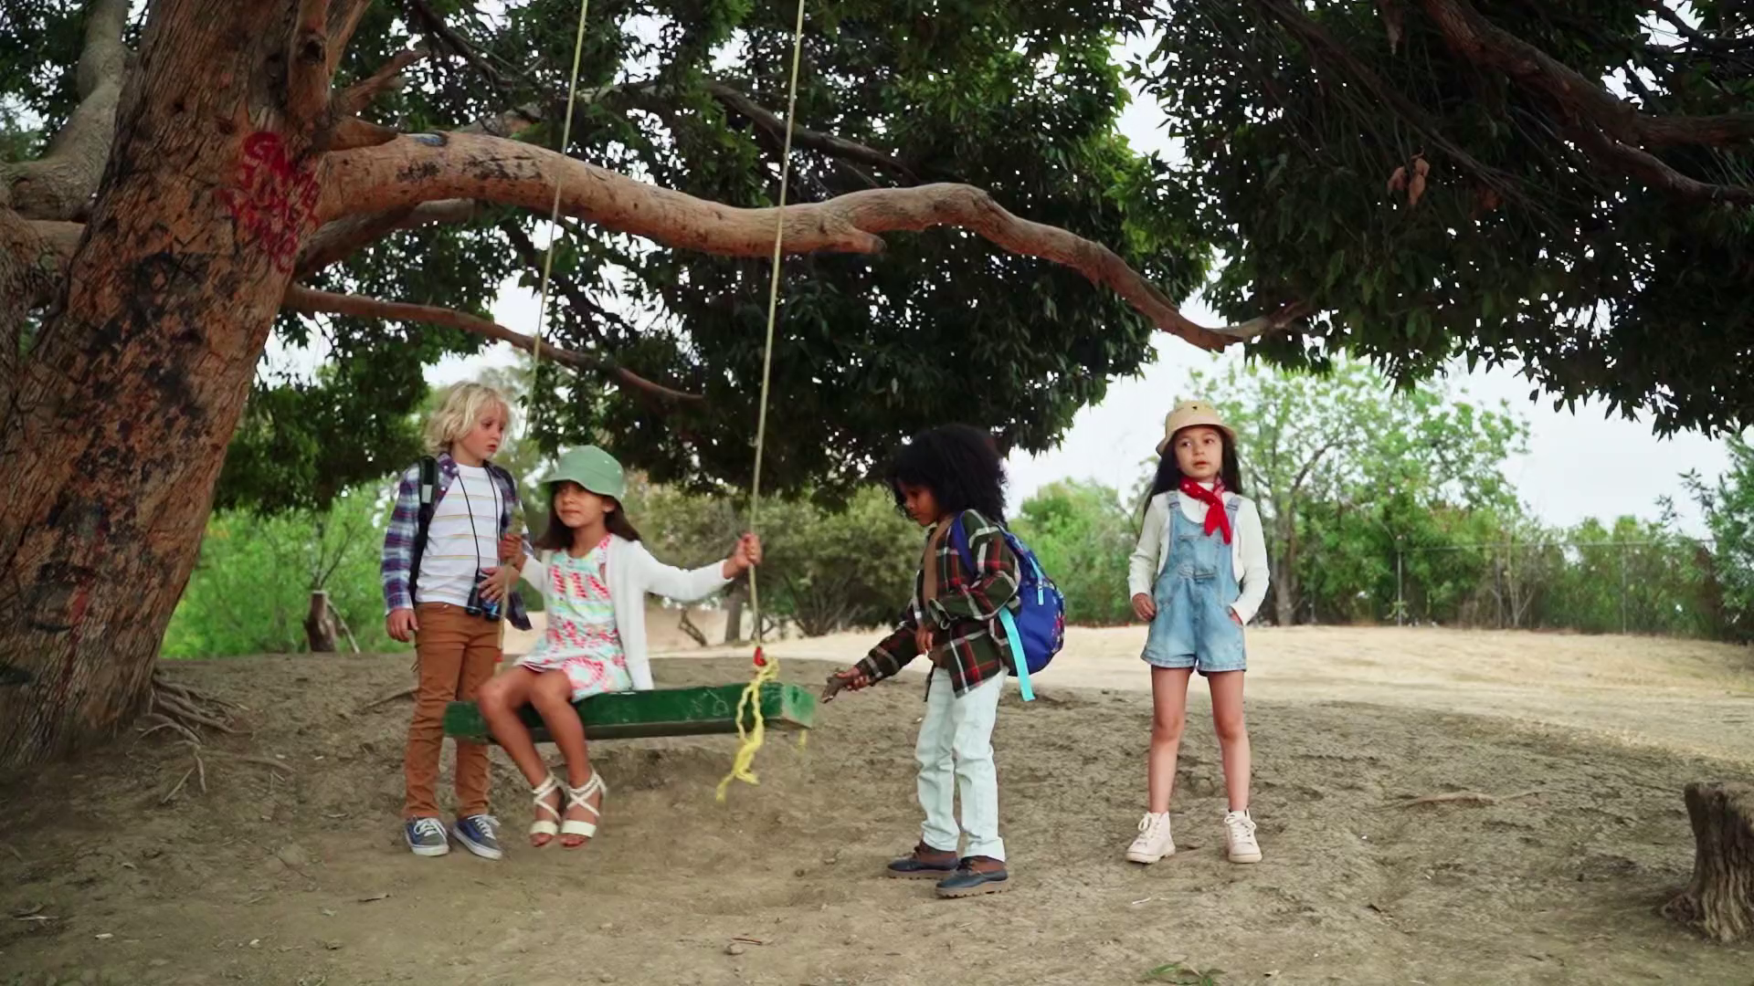
《HSK标准教程1--第三课》
HSK Standard Course 1 Lesson3
dì sān kè nǐ jiào shén me míng zi
第3课 你叫什么名字
Lesson 3
What’s your name

Slide 8
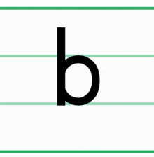
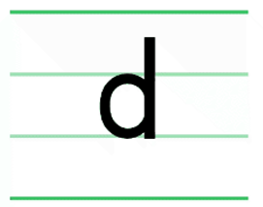
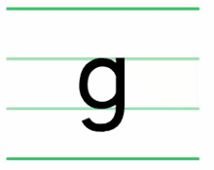
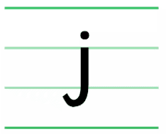
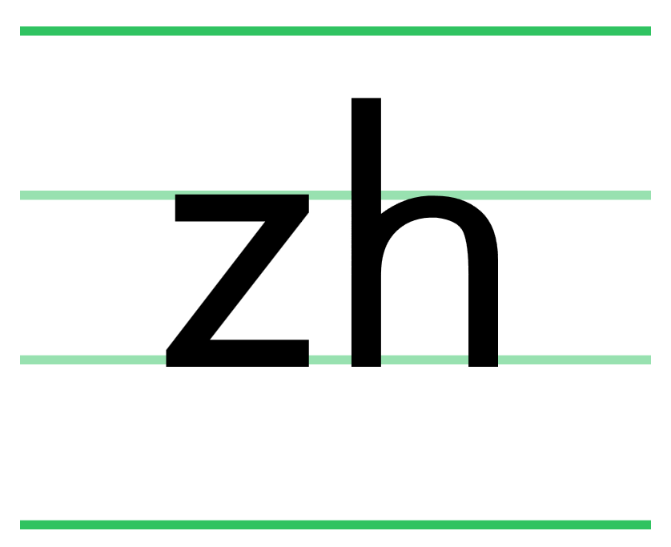
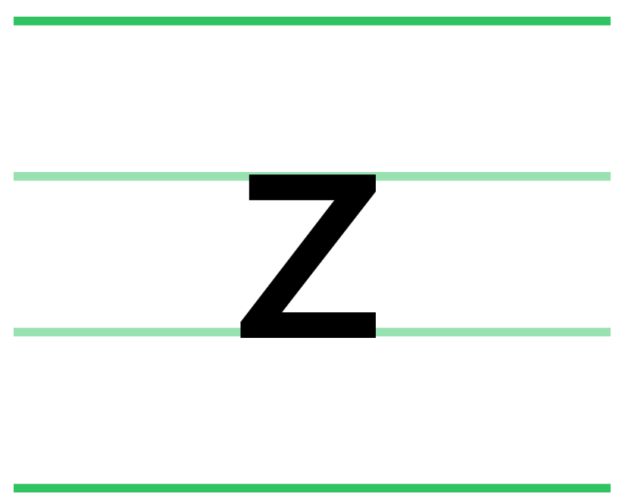
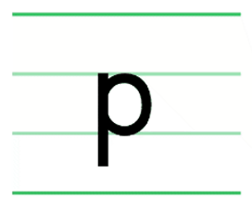
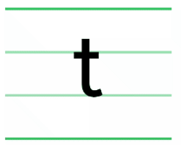
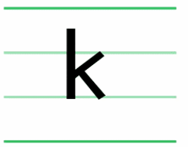
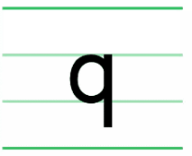

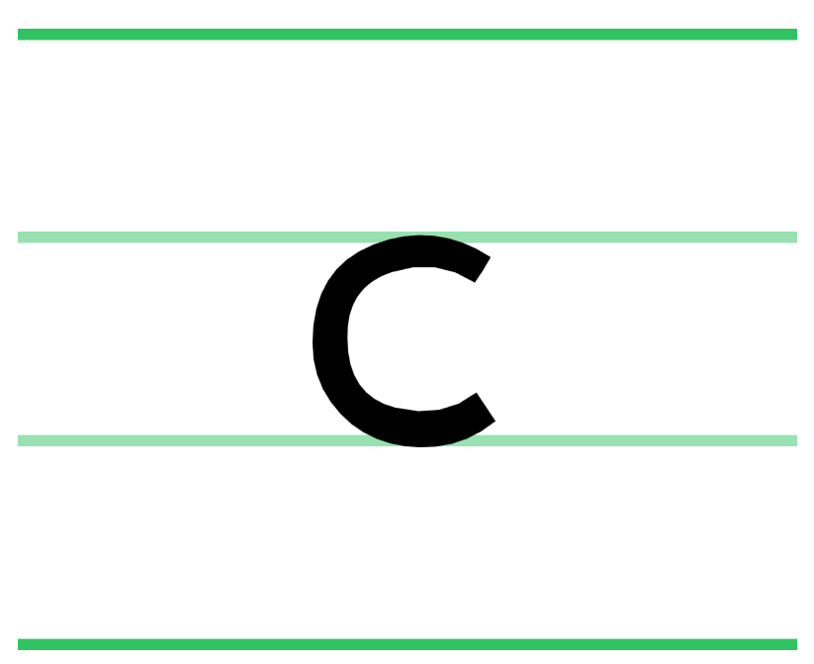
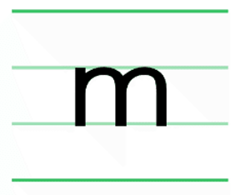
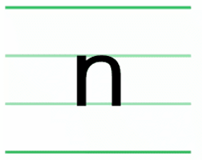
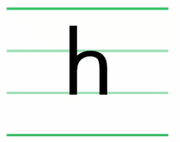
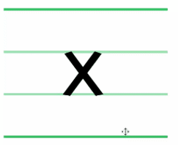
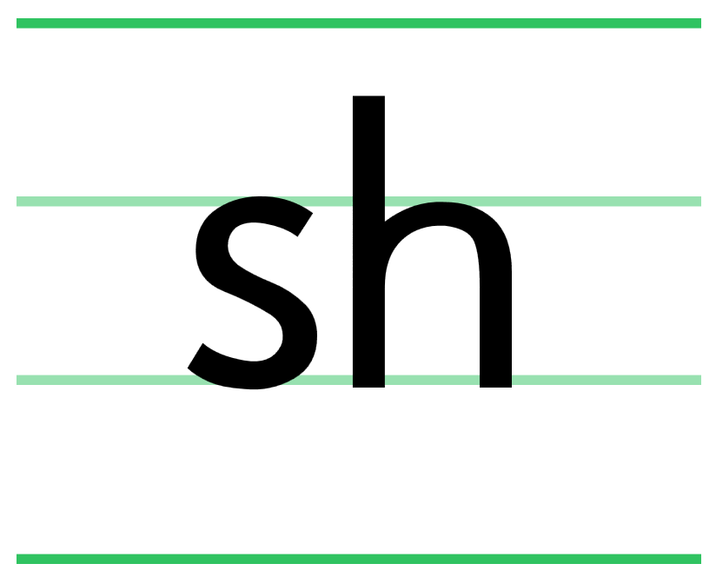
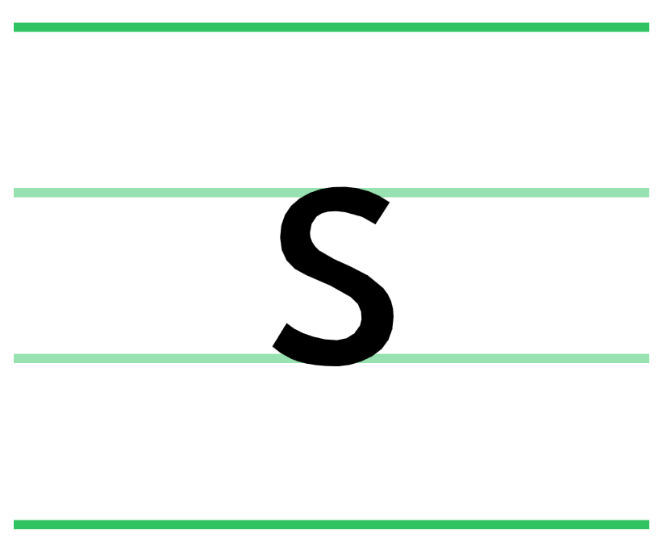
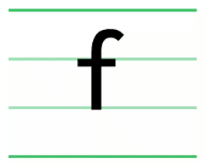
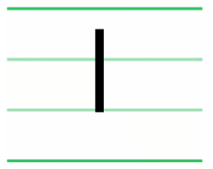
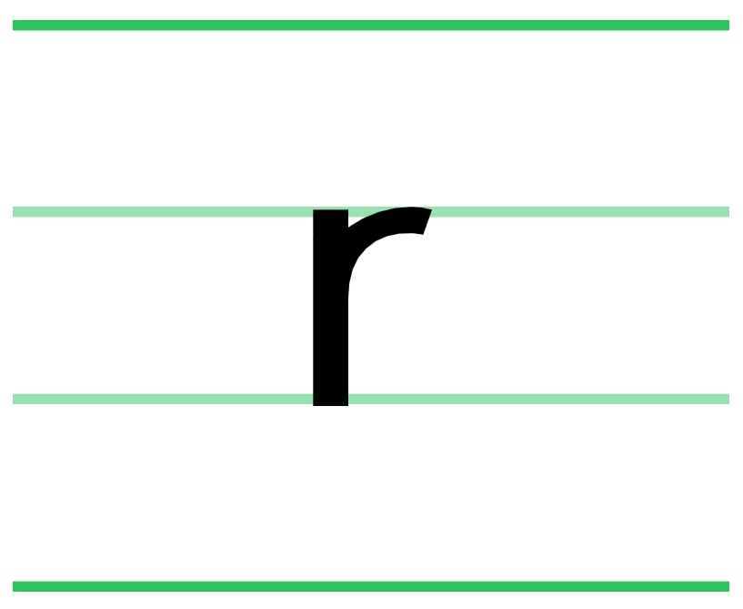
复习--声母
Review Initial

Slide 9
复习--声母
Review Initial

Slide 10
复习--声母
Review Initial

Slide 11
复习--声母
Review Initial

Slide 12
复习--声母
Review Initial

Slide 13
复习--声母
Review Initial

Slide 14
复习--声母
Review Initial

Slide 15
复习--声母
Review Initial

Slide 16
复习--声母
Review Initial

Slide 17
复习--声母
Review Initial

Slide 18
复习--声母
Review Initial

Slide 19
复习--声母
Review Initial

Slide 20
复习--声母
Review Initial

Slide 21
复习--声母
Review Initial

Slide 22
复习--声母
Review Initial

Slide 23
复习--声母
Review Initial

Slide 24
复习--声母
Review Initial

Slide 25
复习--声母
Review Initial

Slide 26
复习--声母
Review Initial

Slide 27
复习--声母
Review Initial

Slide 28
复习--声母
Review Initial

Slide 29
复习--声母
Review Initial

Slide 30
复习--韵母
Review Final
a
o
e
ai
ei
ao
ou
an
en
ang
eng
ong
i
ia
ie
iao
iou
(iu)
ian
in
iang
ing
iong
u
ua
uo
uai
uei(ui)
uan
uen(un)
uang
ueng
ü
üe
üan
ün
er

Slide 31
复习--汉字
Review Chinese characters
kǒu
jiàn
shān
xiǎo
bù

Slide 32


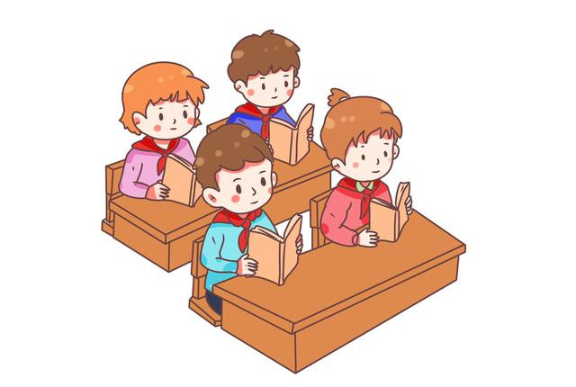



热身
warm-up
zhōng guó
中 国
meǐ guó rén
美 国 人
zhōng guó rén
中 国 人
xué shéng
学 生
meǐ guó
美 国
lǎo shī
老 师

Slide 33
热身
warm-up
zhōng guó
中 国
meǐ guó rén
美 国 人
zhōng guó rén
中 国 人
xué shéng
学 生
meǐ guó
美 国

Slide 34

热身
warm-up
zhōng guó
中 国
meǐ guó rén
美 国 人
zhōng guó rén
中 国 人
meǐ guó
美 国

Slide 35

热身
warm-up
meǐ guó rén
美 国 人
zhōng guó rén
中 国 人
meǐ guó
美 国

Slide 36

热身
warm-up
meǐ guó rén
美 国 人
zhōng guó rén
中 国 人

Slide 37

热身
warm-up
zhōng guó rén
中 国 人

Slide 38


生词
New Words
jiào
shì
wǒ
叫
to call
我
me
是
be
lǎo shī
shén me
míng zi
老师
teacher
什么
what
名字
name

Slide 39

练一练
Practise
jiào
lǎo shī
wǒ
叫
老师
我
shén me
shì
míng zi
什么
是
名字

Slide 40

生词
New Words
mā
měi guó
zhōng guó
吗
do you
中国
China
美国
America
xué shēng
lǐ yuè
rén
学生
student
李月
Li Yue
人
people

Slide 41
练一练
Practise
rén
lǐ yuè
xué shēng
人
李月
学生
měi guó
zhōng guó
mā
美国
中国
吗

Slide 42
生词
New Words
我
叫
李月
I am Li Yue.

Slide 43
生词
New Words
你
叫
什么
名字
What’s your name?

Slide 44
生词
New Words
中国
老师
Chinese teacher
American teacher
美国
老师

Slide 45
生词
New Words
中国
学生
Chinese student
American student
美国
学生

Slide 46
生词
New Words
中国
人
Chinese
American
美国
人

Slide 47


语言点1：疑问代词“什么”
Language Point 1： The Interrogative Pronoun“什么”
S. + V. + 什么
S. + V. + 什么+ n.
zhè shì shén me？
zhè shì shén me shū？
这 是 什么？
这 是 什么 书？
zhè shì shū
zhè shì hàn yǔ shū
这 是书。
这是汉语书。
BOOK
Chinese
Book

Slide 48
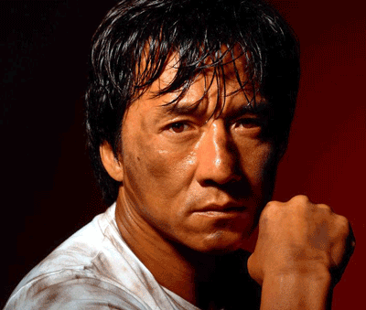
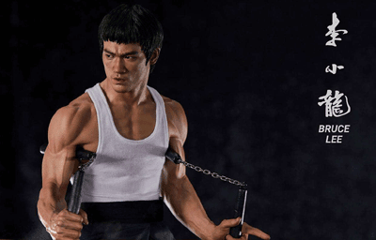
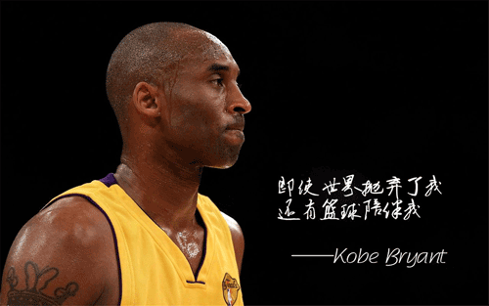
练一练
tā jiào shén me míng zi？
他叫什么名字？
Practise
What’s his name?

Slide 49


语言点2：“是”字句
Language Point 2： The“是”Sentence
S. + 是 + n.
S. + 不是 + n.
wǒ shì lǎo shī
wǒ bú shì xué shēng
我 是 老师。
我 不是 学生。
wǒ shì zhōng guó rén
wǒ bú shì měi guó rén
我 是 中国人。
我 不是 美国人。

Slide 50
语言点3：用“吗”的疑问句
Language Point 3： Interrogative Sentences with“吗”
……吗
tā shì lǎo shī mā
lǐ yuè shì xué shēng mā
他是老师吗？
李月是学生吗？
bú shì， tā shì xué shēng
bú shì， lǐ yuè shì lǎo shī
不是，他是学生。
不是，李月是老师。

Slide 51

课文 1：在学校
nǐ jiào shén me míng zi
你 叫 什 么 名 字？
What’s your name?
Text 1 In the school
wǒ jiào lǐ yuè
我 叫 李 月！
My name is Li Yue

Slide 52

课文 2：在教室
wǒ bú shì lǎo shī, wǒ shì xué shenɡ
我 不 是 老 师，我 是 学 生。
I’m not a teacher but a student.
Text 2 In the classroom
nǐ shì lǎo shī ma
你 是 老 师 吗？
Are you a teacher?

Slide 53

课文 3：在学校
nǐ shì zhōnɡ ɡuó rén ma
你 是 中 国 人 吗？
Are you a Chiese?
Text 3 In the school
Wǒ bú shì zhōnɡ ɡuó rén, wǒ shì měi ɡuó rén 我 不 是 中 国 人， 我 是 美 国 人。
I’ m not a Chinese but an American.

Slide 54
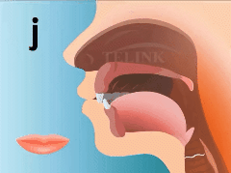
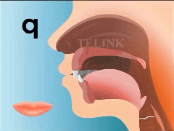
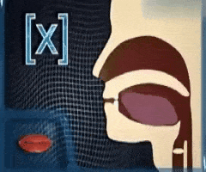
语音1——发音辨析：声母j、q、x和z、c、s
Pronunciation 1——Differentiation：pronunciation of the initials j,q,x and z,c,s

Slide 55

练一练
Practise
xiū xi
jī jí
jī qì
xiǎo qū
休息
rest
积极
positive
机器
machine
小区
residential quarters
xīnɡ qī
xiānɡ jiāo
xìnɡ qù
jì xù
星期
week
香蕉
banana
兴趣
interest
继续
continue

Slide 56
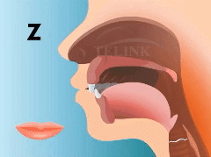
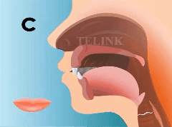
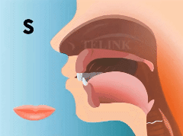
语音1——发音辨析：声母j、q、x和z、c、s
Pronunciation 1——Differentiation：pronunciation of the initials j,q,x and z,c,s

Slide 57
练一练
Practise
xǐ zǎo
dǎ sǎo
sān cì
zì jǐ
洗澡
take a shower
打扫
clean
三次
three times
自己
own
zuó tiān
zǎo shanɡ
cāo chǎnɡ
hàn zì
昨天
yesterday
早上
morning
操场
playground
汉字
chinese characters

Slide 58
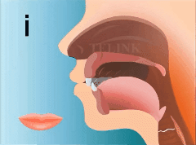
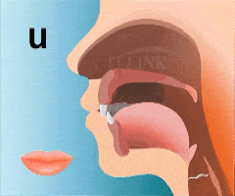
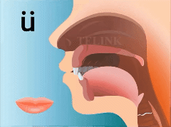
语音1——发音辨析：韵母i u ü
Pronunciation 1——Differentiation：pronunciation of the finals i, u, ü

Slide 59



练一练
Practise
sì
cì
suān
cuān
zǐ
cǐ
xīn
qīn
jiā
xiā
jiǔ
qiú

Slide 60

语音3——“不”的变调
Pronunciation 3——Tone Sandhi of “不(bù)”
1
bù chī
bù hē
bù
不 + 一声/二声/三声
bù xíng
bù néng
bù hǎo
bù xiǎng
“不”在第一、二、三声音节前不变调。
When “不” is followed by a syallable in the first, second or third tone, its tone doesn’t change.

Slide 61
语音3——“不”的变调
Pronunciation 3——Tone Sandhi of “不(bù)”
2
bú huì
bú
不 + 四声
bú shì
bú kàn
“不”在四声音节前变成第二声。
When “不” is followed by a syallable in the fourth tone, its tone change into the second tone.

Slide 62
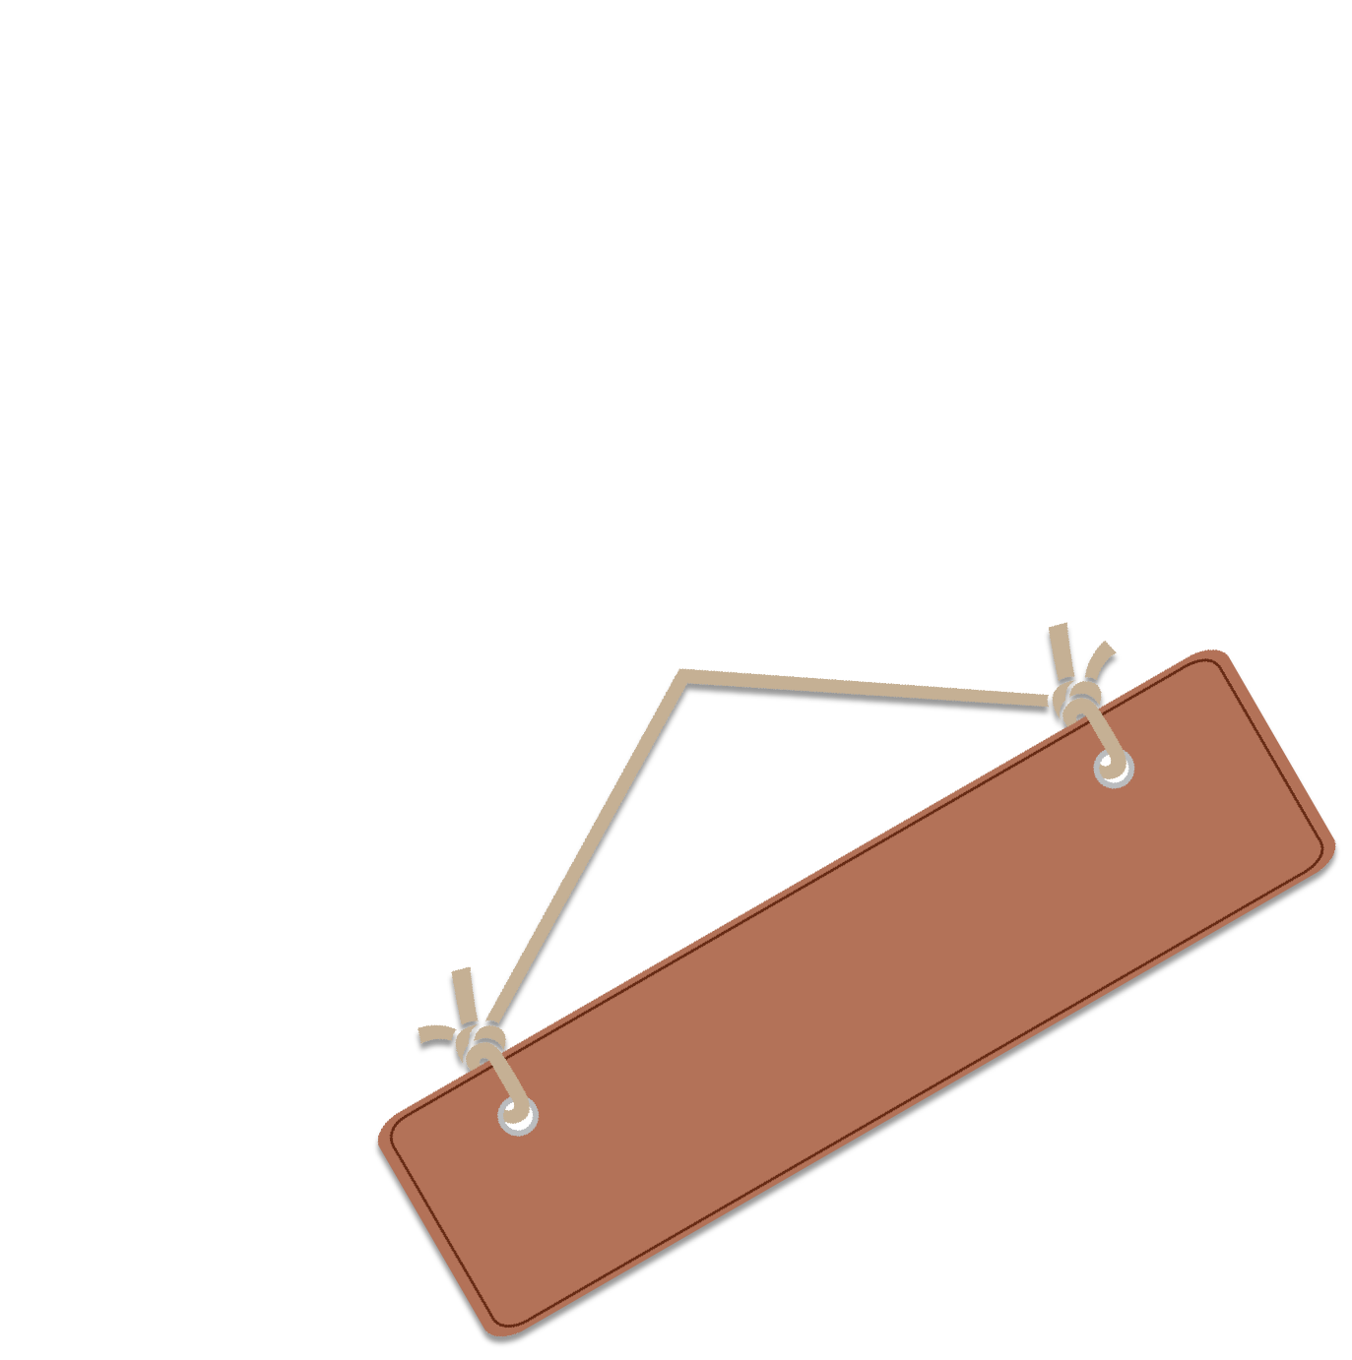





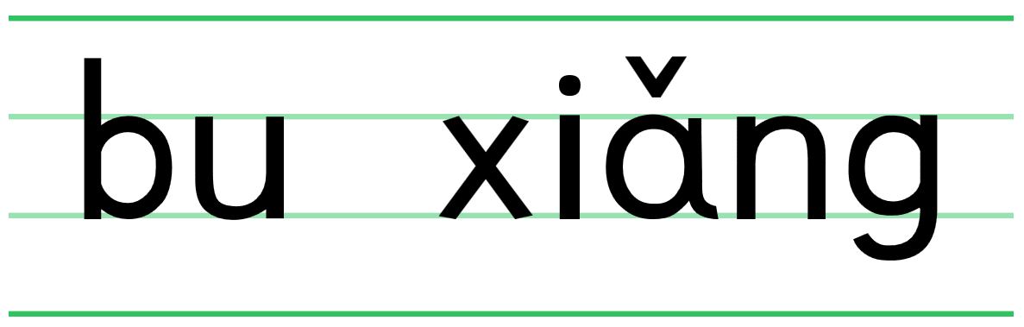
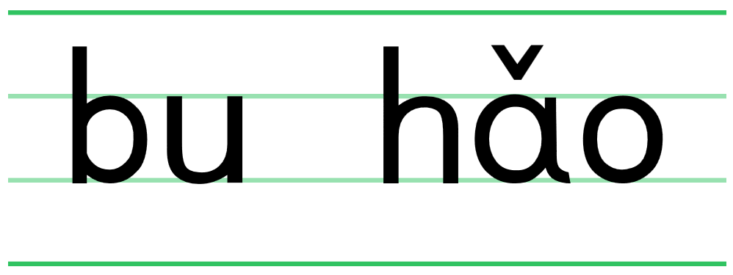


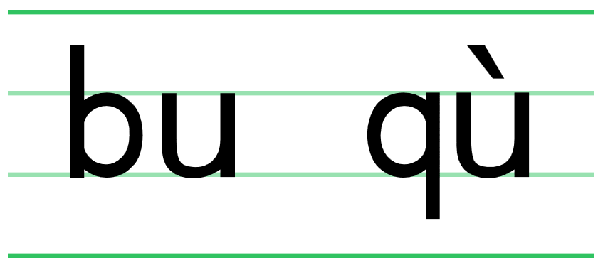
练一练
Practise

Slide 63
拼音规则(2):“单韵母ü和ü开头的韵母，跟j、q、x相拼的规则
Rules of Pinyin(2): ü or finals led by ü with j, q, x
1
ju
u
ü + j q x
qu
xu
ü和ü开头的韵母跟声母j、q、x相拼的时候，ü上两点要省略
When ü or a final beginning with j, q, x, the sots no the top ü should be removed.

Slide 64
拼音规则(2):“单韵母ü和ü开头的韵母，跟j、q、x相拼的规则
Rules of Pinyin(2): ü or finals led by ü with j, q, x
2
ü
lü
ü + l n
nü
ü和声母l, n相拼的时候，仍然要写成lü、nü。
If the initial is l or nm the form is lü and nü respectively.

Slide 65
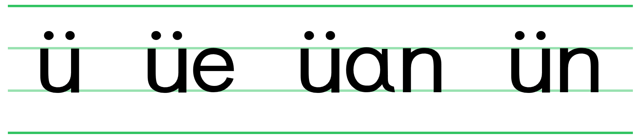
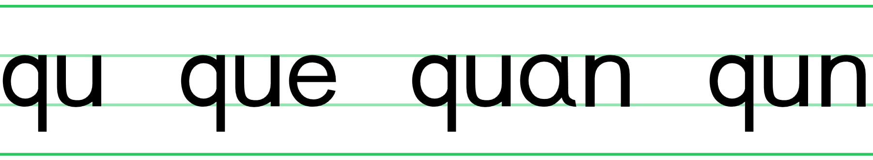
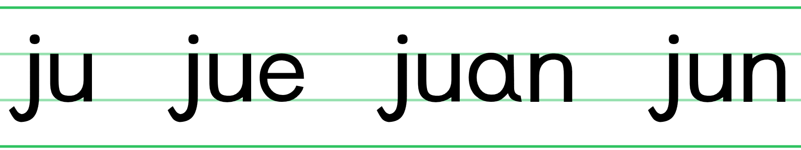
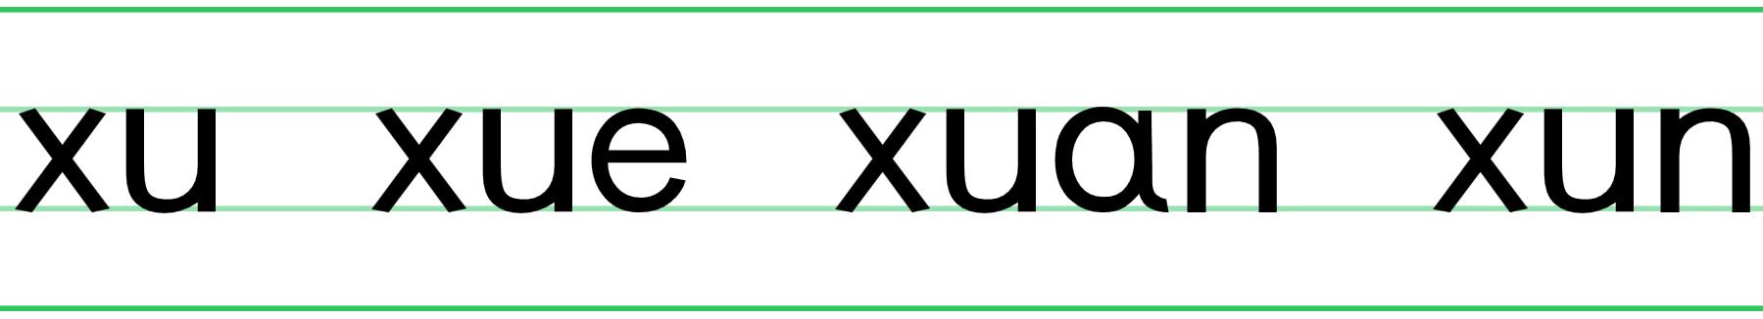
练一练
Practise

Slide 66
汉字的笔画
Strokes of Chinese Characters

Slide 67
汉字
Chinese characters
月 yuè
心 xīn
中 zhōng
人 rén

Slide 68




《HSK标准教程1--第三课》
HSK Standard Course 1 Lesson3
再见 Bye
再见

